Slide 1
Сказка на все времена
Инсценировка по мотивам сказки С.Т. Аксакова «Аленький цветочек»
Борское, 2011

Slide 2
Детская творческая студия «Аленький цветочек»
От имени героев сказку пересказали:
Данил Труфанов, Даша Морозова, Маша Федоренко, Полина Мантрова, Алёша Черников, Влад Баранкин, Полина Зайцева.
Сценарий, постановка, костюмы – Богатинова Н.С.
Автор песни - Павел Коровин
2011.

Slide 3
В некиим царстве, в некиим государстве жил-был богатый купец, именитый человек…

Slide 4
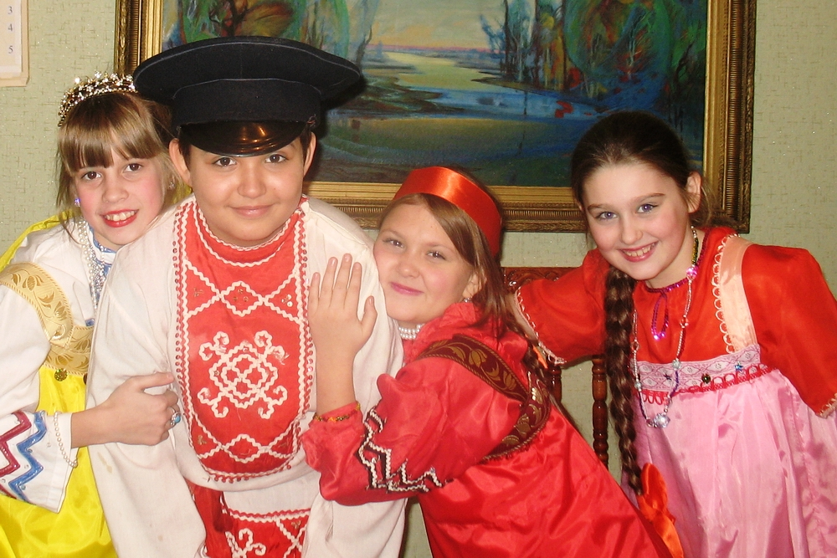
Было у купца три дочери , все три – красавицы писаные

Slide 5
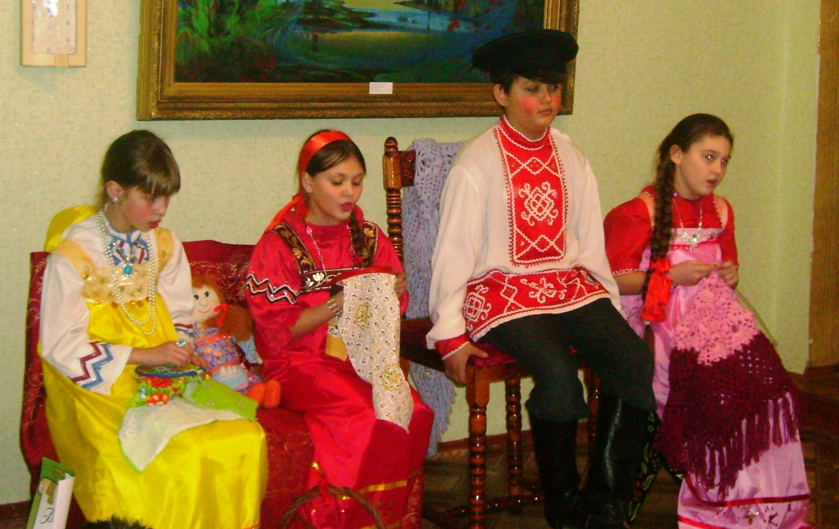
И любил он их больше всего своего богатества

Slide 6
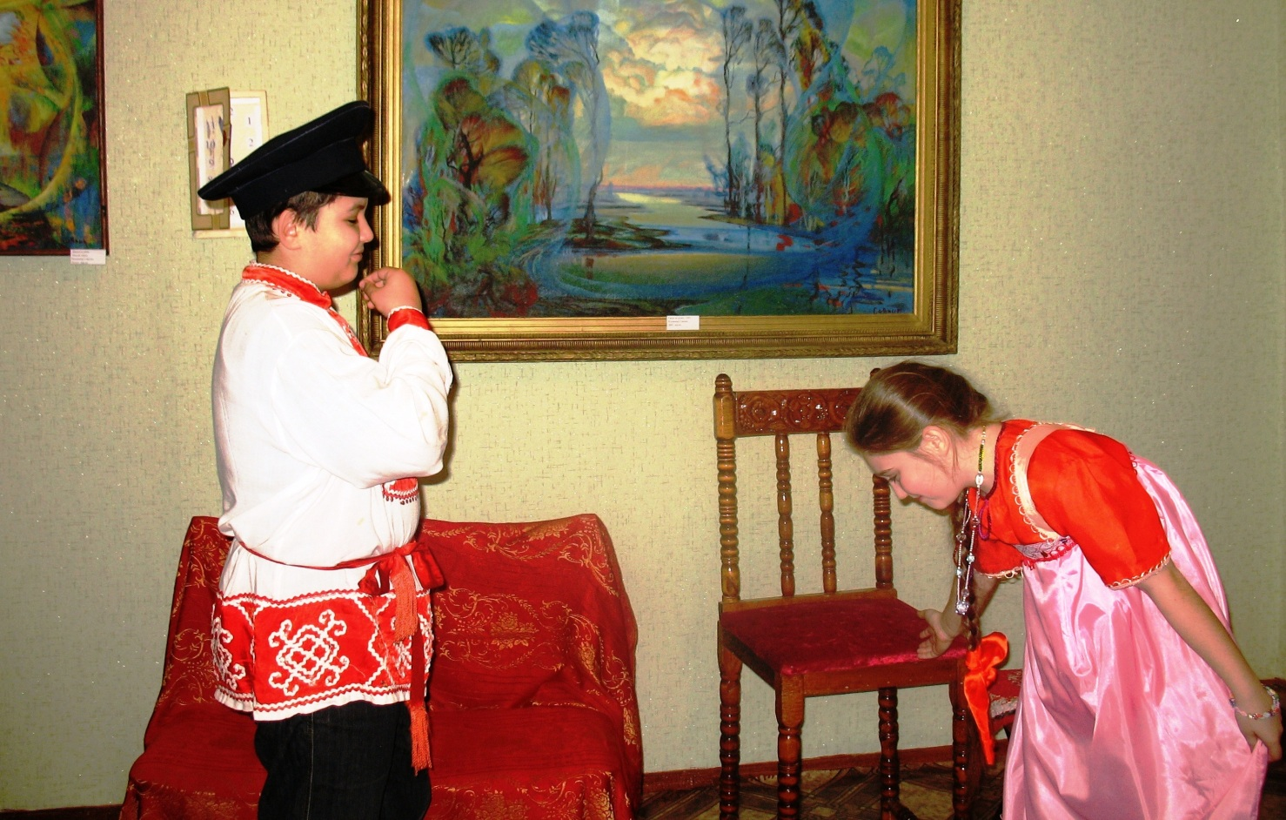
А меньшую дочь любил более других,, потому что она была собой лучше всех и к нему ласковее.

Slide 7
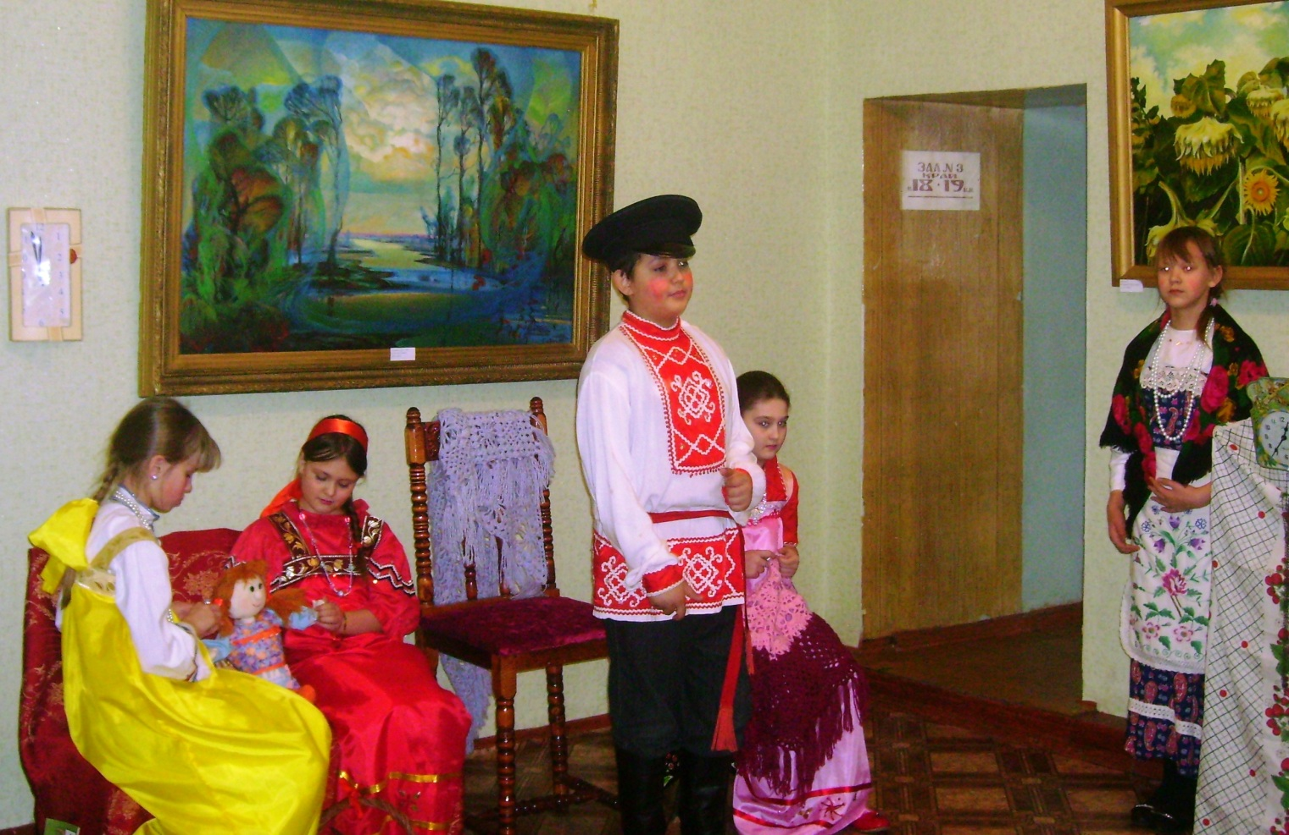
Собирается купец по своим торговым делам за море

Slide 8
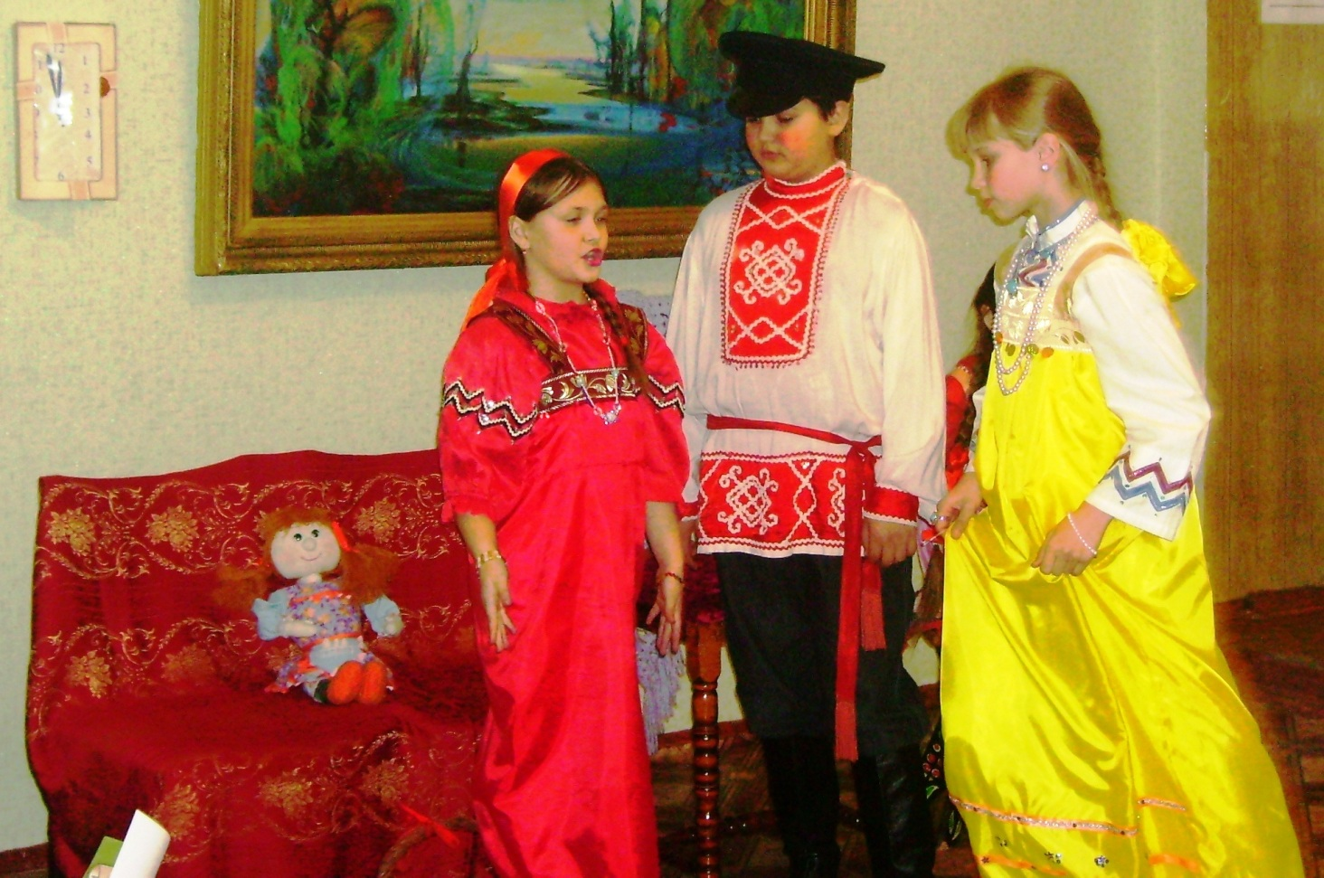
«Привезу я вам такие гостинцы, каких вы сами захотите…»

Slide 9
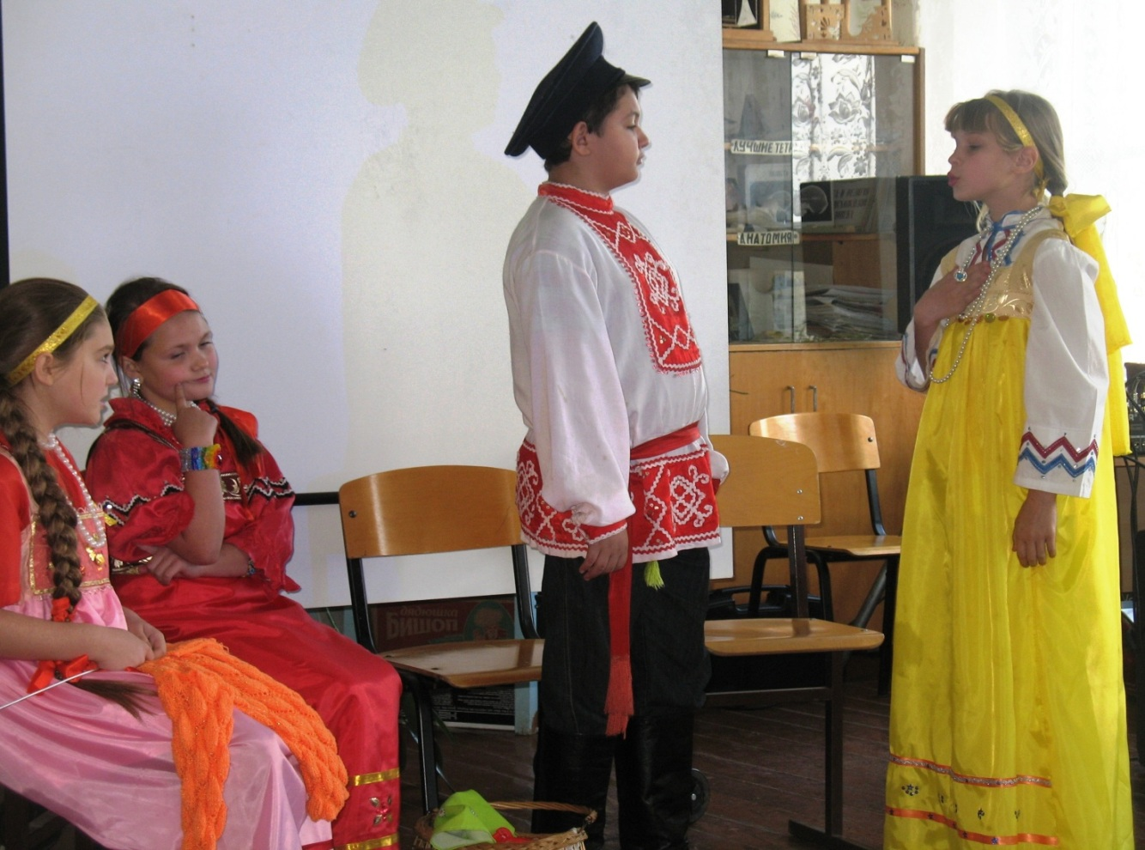
«Привези ты мне , батюшка родимый, золотой венец из камениев самоцветных…»

Slide 10
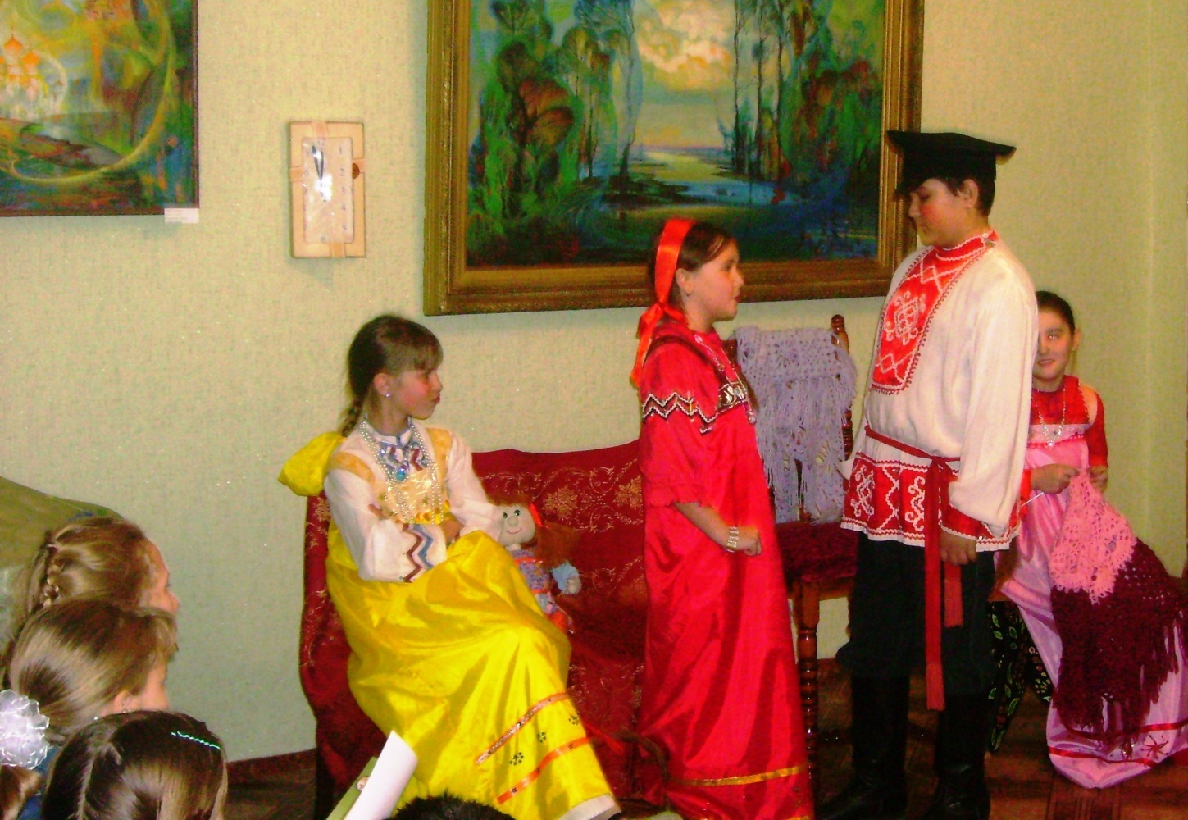
«А мне привези, батюшка, тувалет - зеркальце хрусталю восточного, чистого, непорочного…»

Slide 11
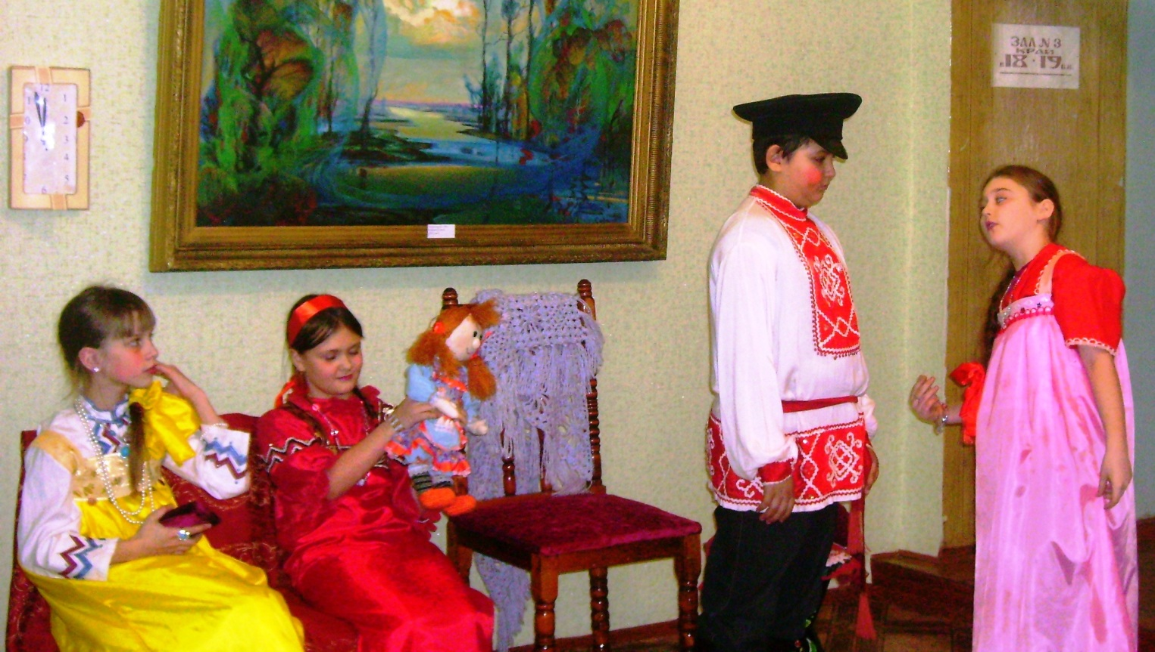
«Привези мне, батюшка, цветик аленькой, краше которого нет на белом свете…»

Slide 12
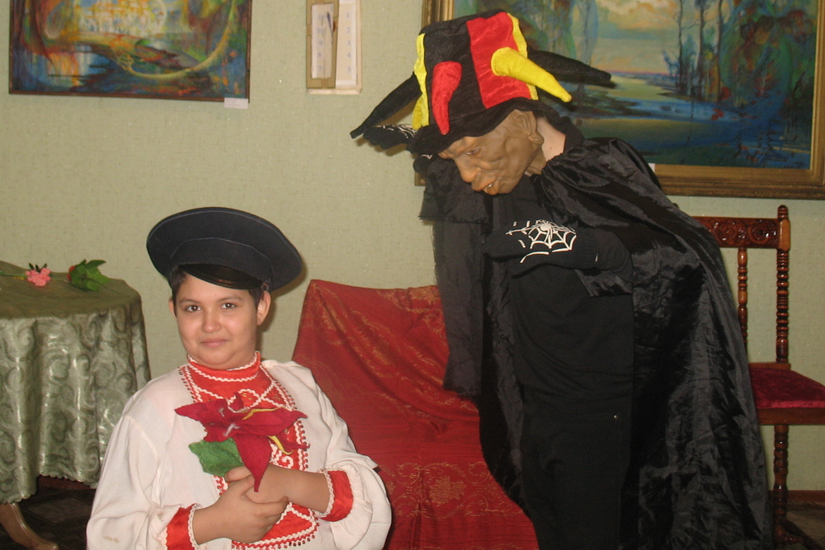
«Как ты посмел сорвать мой заповедный ,любимый цветок, утеху моей жизни? Умереть тебе за свою вину смертью безвременной!...»

Slide 13
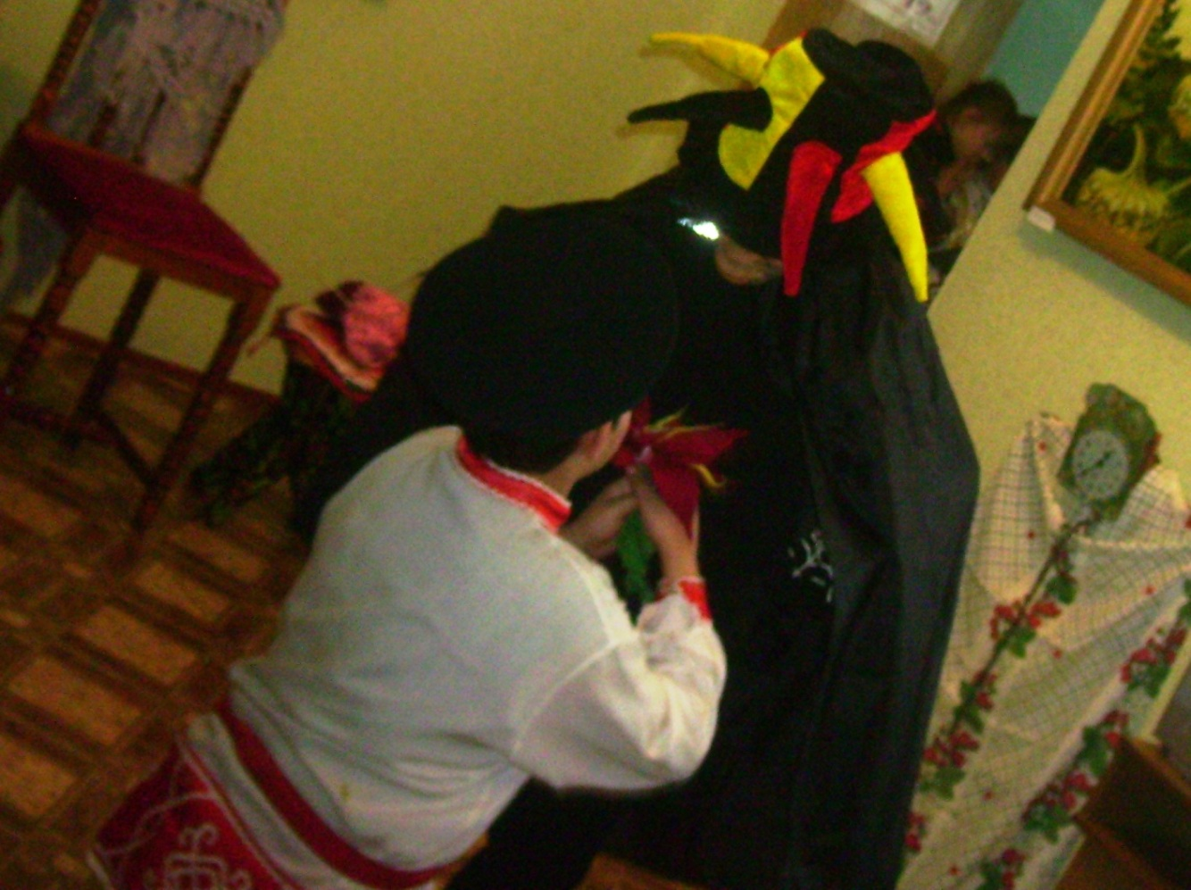
«Я отпущу тебя домой и подарю цветочек аленькой, коли пришлёшь вместо себя одну из дочерей своих»

Slide 14
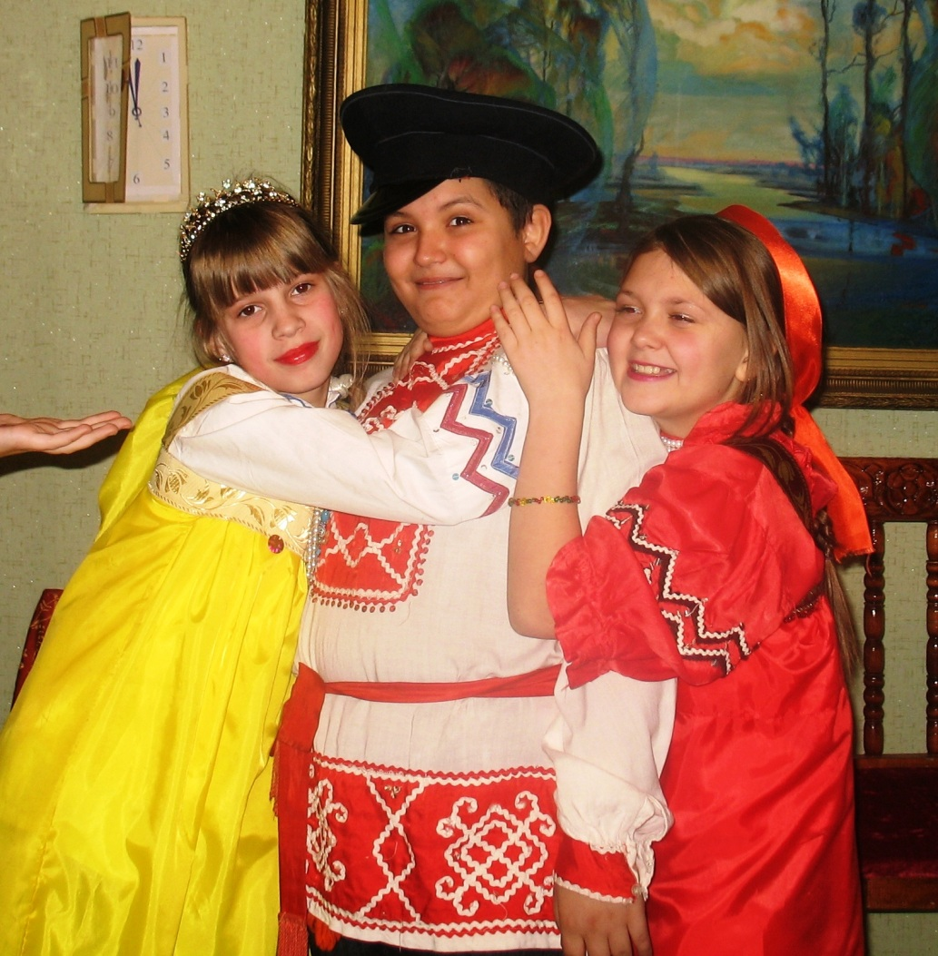
Старшие дочери обрадовались подаркам, стали отца целовать-миловать, ласковыми именами называть.

Slide 15
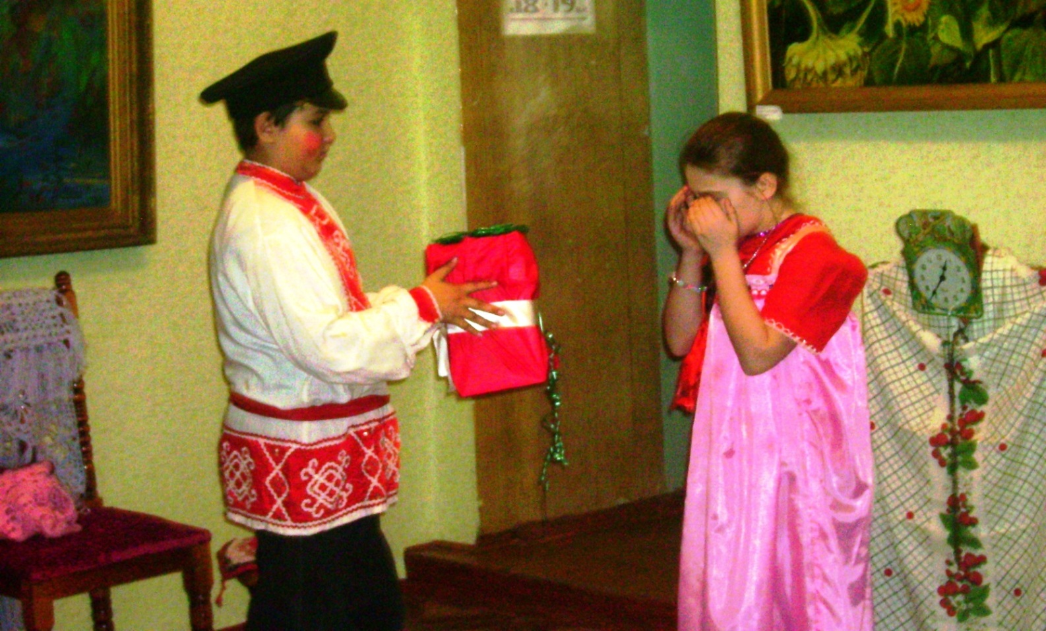
А меньшая дочь, увидав цветочек аленькой, вся поникла и заплакала, точно в сердце её что-то ужалило.

Slide 16
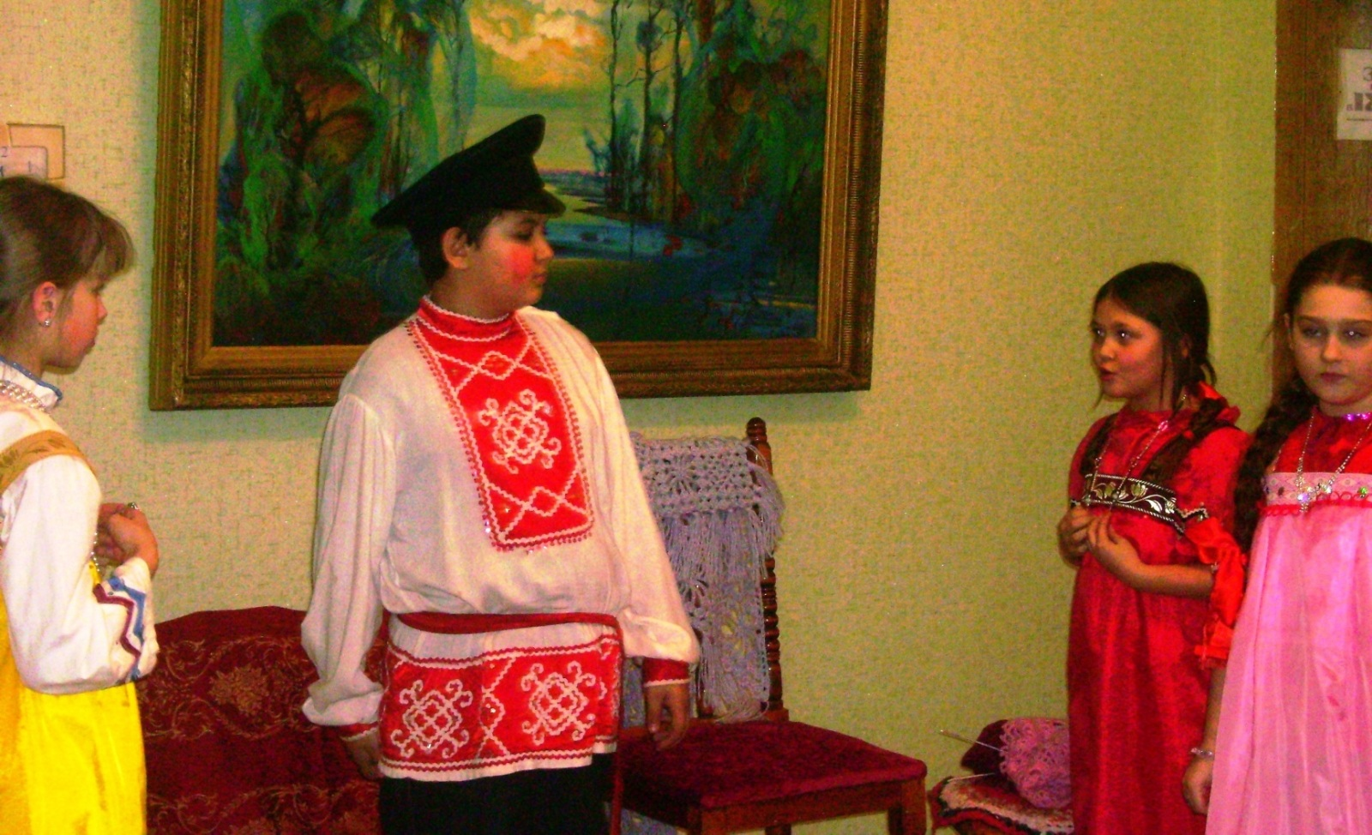
Позвал наутро купец дочерей и спросил, хочет ли кто из них поехать к зверю лесному, избавить его от смерти лютой. Старшие дочери наотрез отказались.

Slide 17
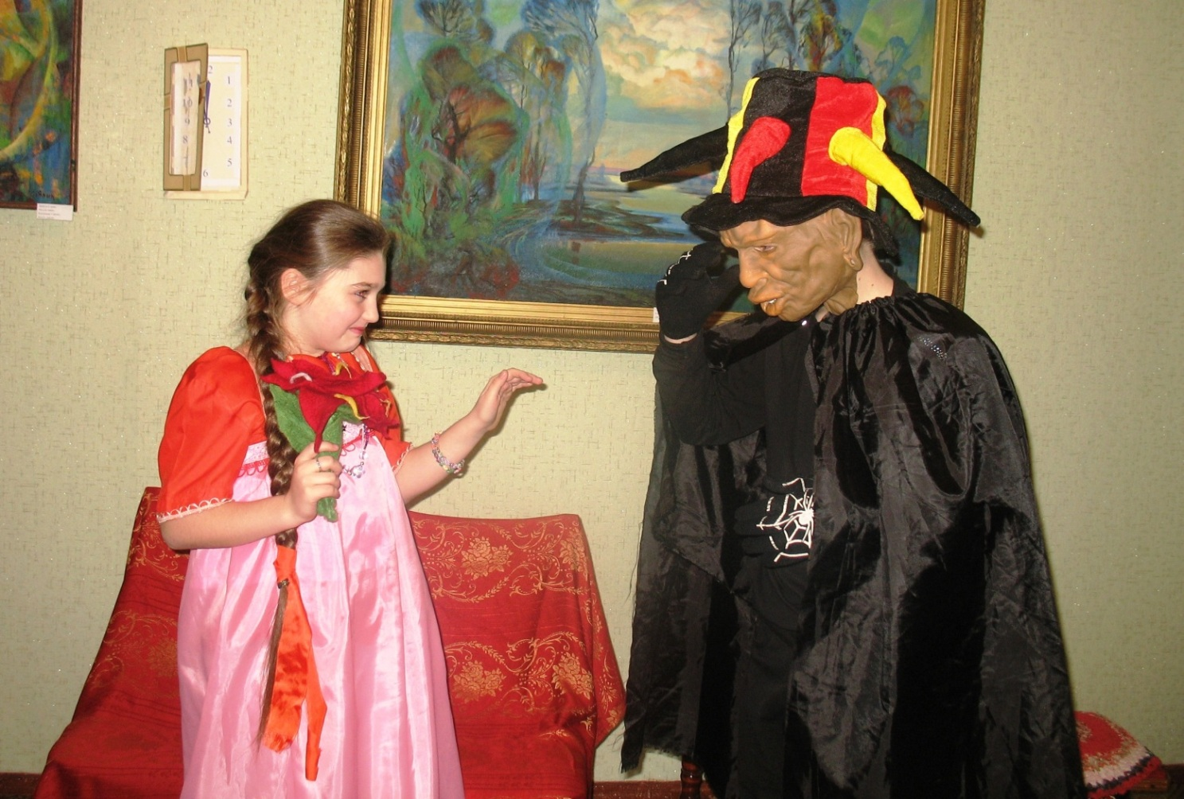
Только младшая захотела выручить отца, избавить его от смерти лютой. И отправилась она к чудищу лесному.

Slide 18
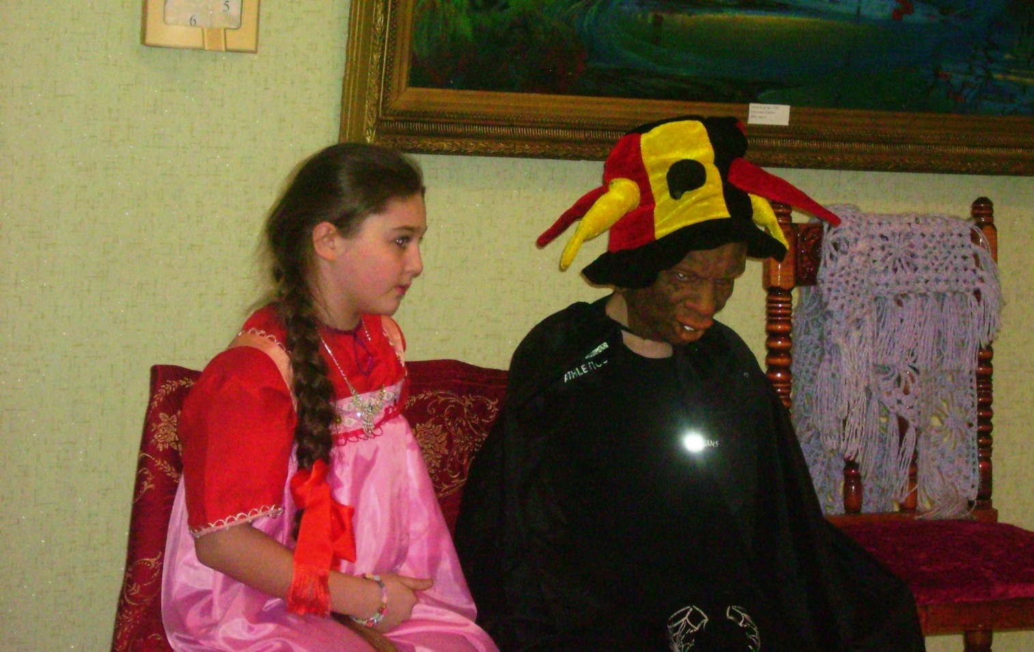
Испугалась она сначала его вида безобразного, но был зверь лесной добр и ласков, и страх её прошёл. И вели они беседы разумные да ласковые, день-деньской не разлучались.

Slide 19
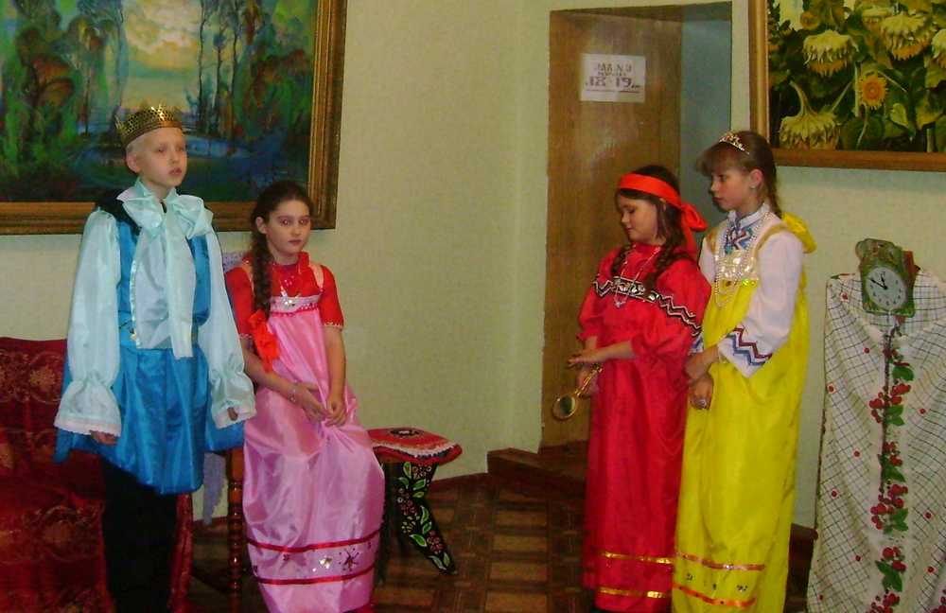
Полюбила дочь купецкая чудище безобразное и превратился зверь лесной в принца молодого, красавца писаного.

Slide 20
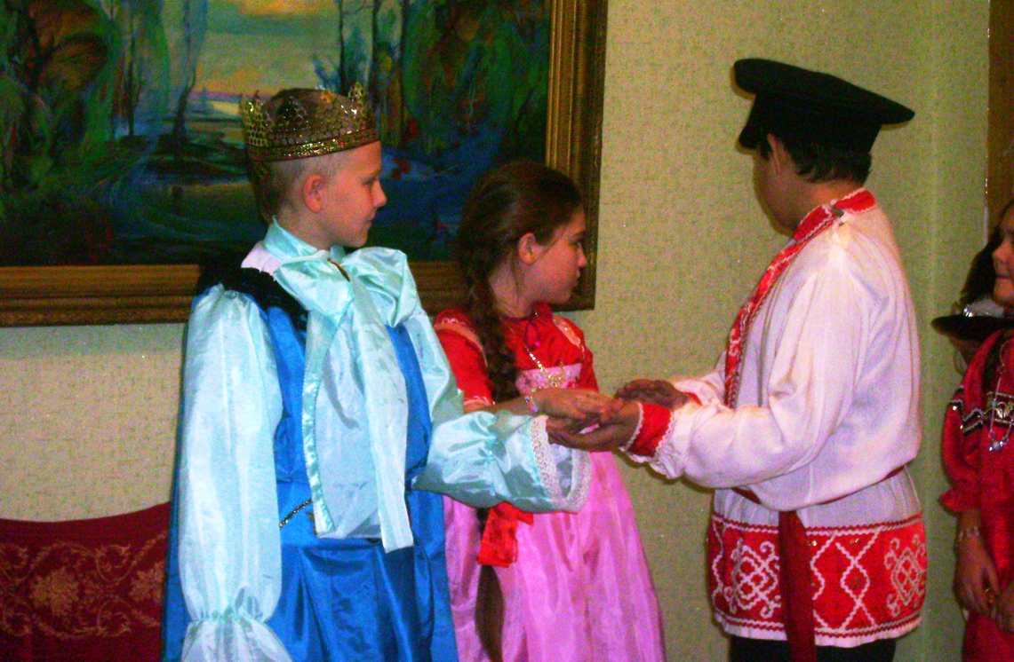
И поведал принц, что заколдовала его в малолетстве злая волшебница, превратила в чудище безобразное, пока не полюбит его красная девица.

Slide 21
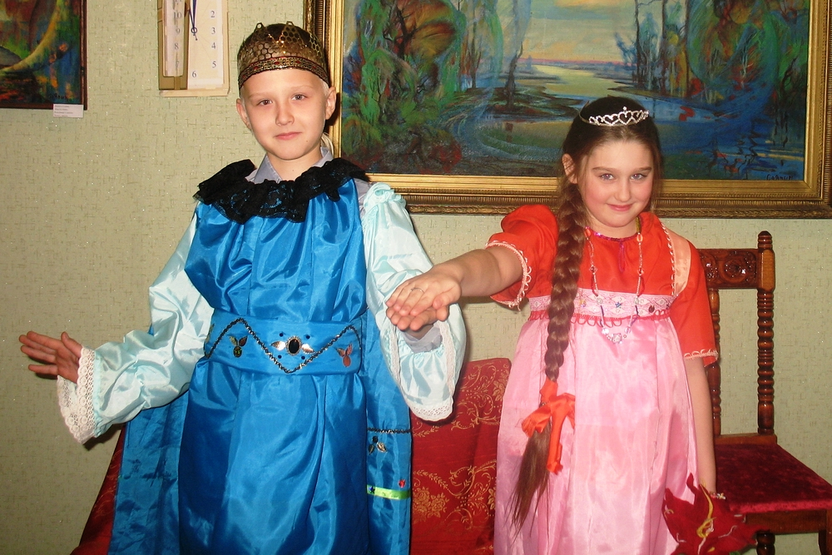
«Ты одна полюбила меня в образе страшилища за мою душу добрую и любовь мою к тебе сердечную. И будешь ты за это королевою в царстве могучем»

Slide 22
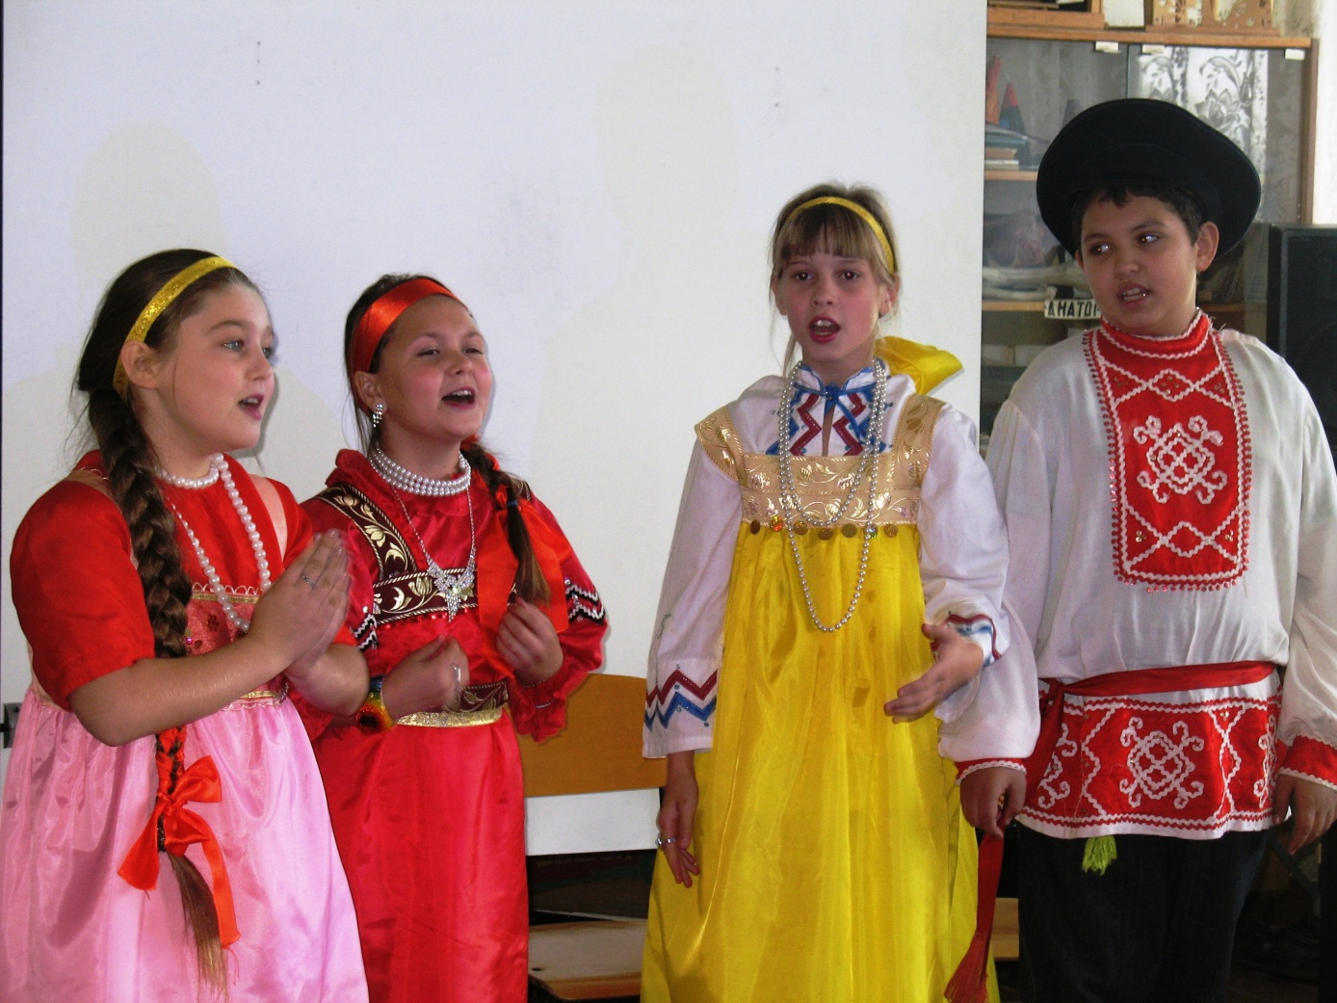
Финальная песня Павла Коровина

Slide 23
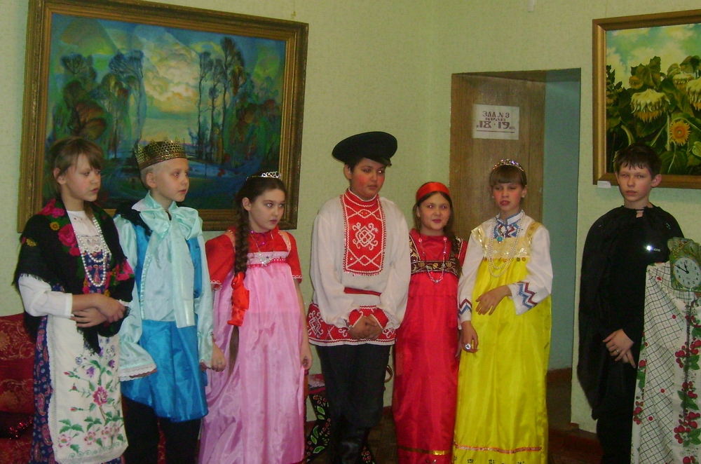
Артисты после выступления

Slide 24
Составитель Богатинова Н.С. В оформлении презентации использован шаблон «Сказочный» Тихоновой Н.А. Борское, 2017

